Slide 1
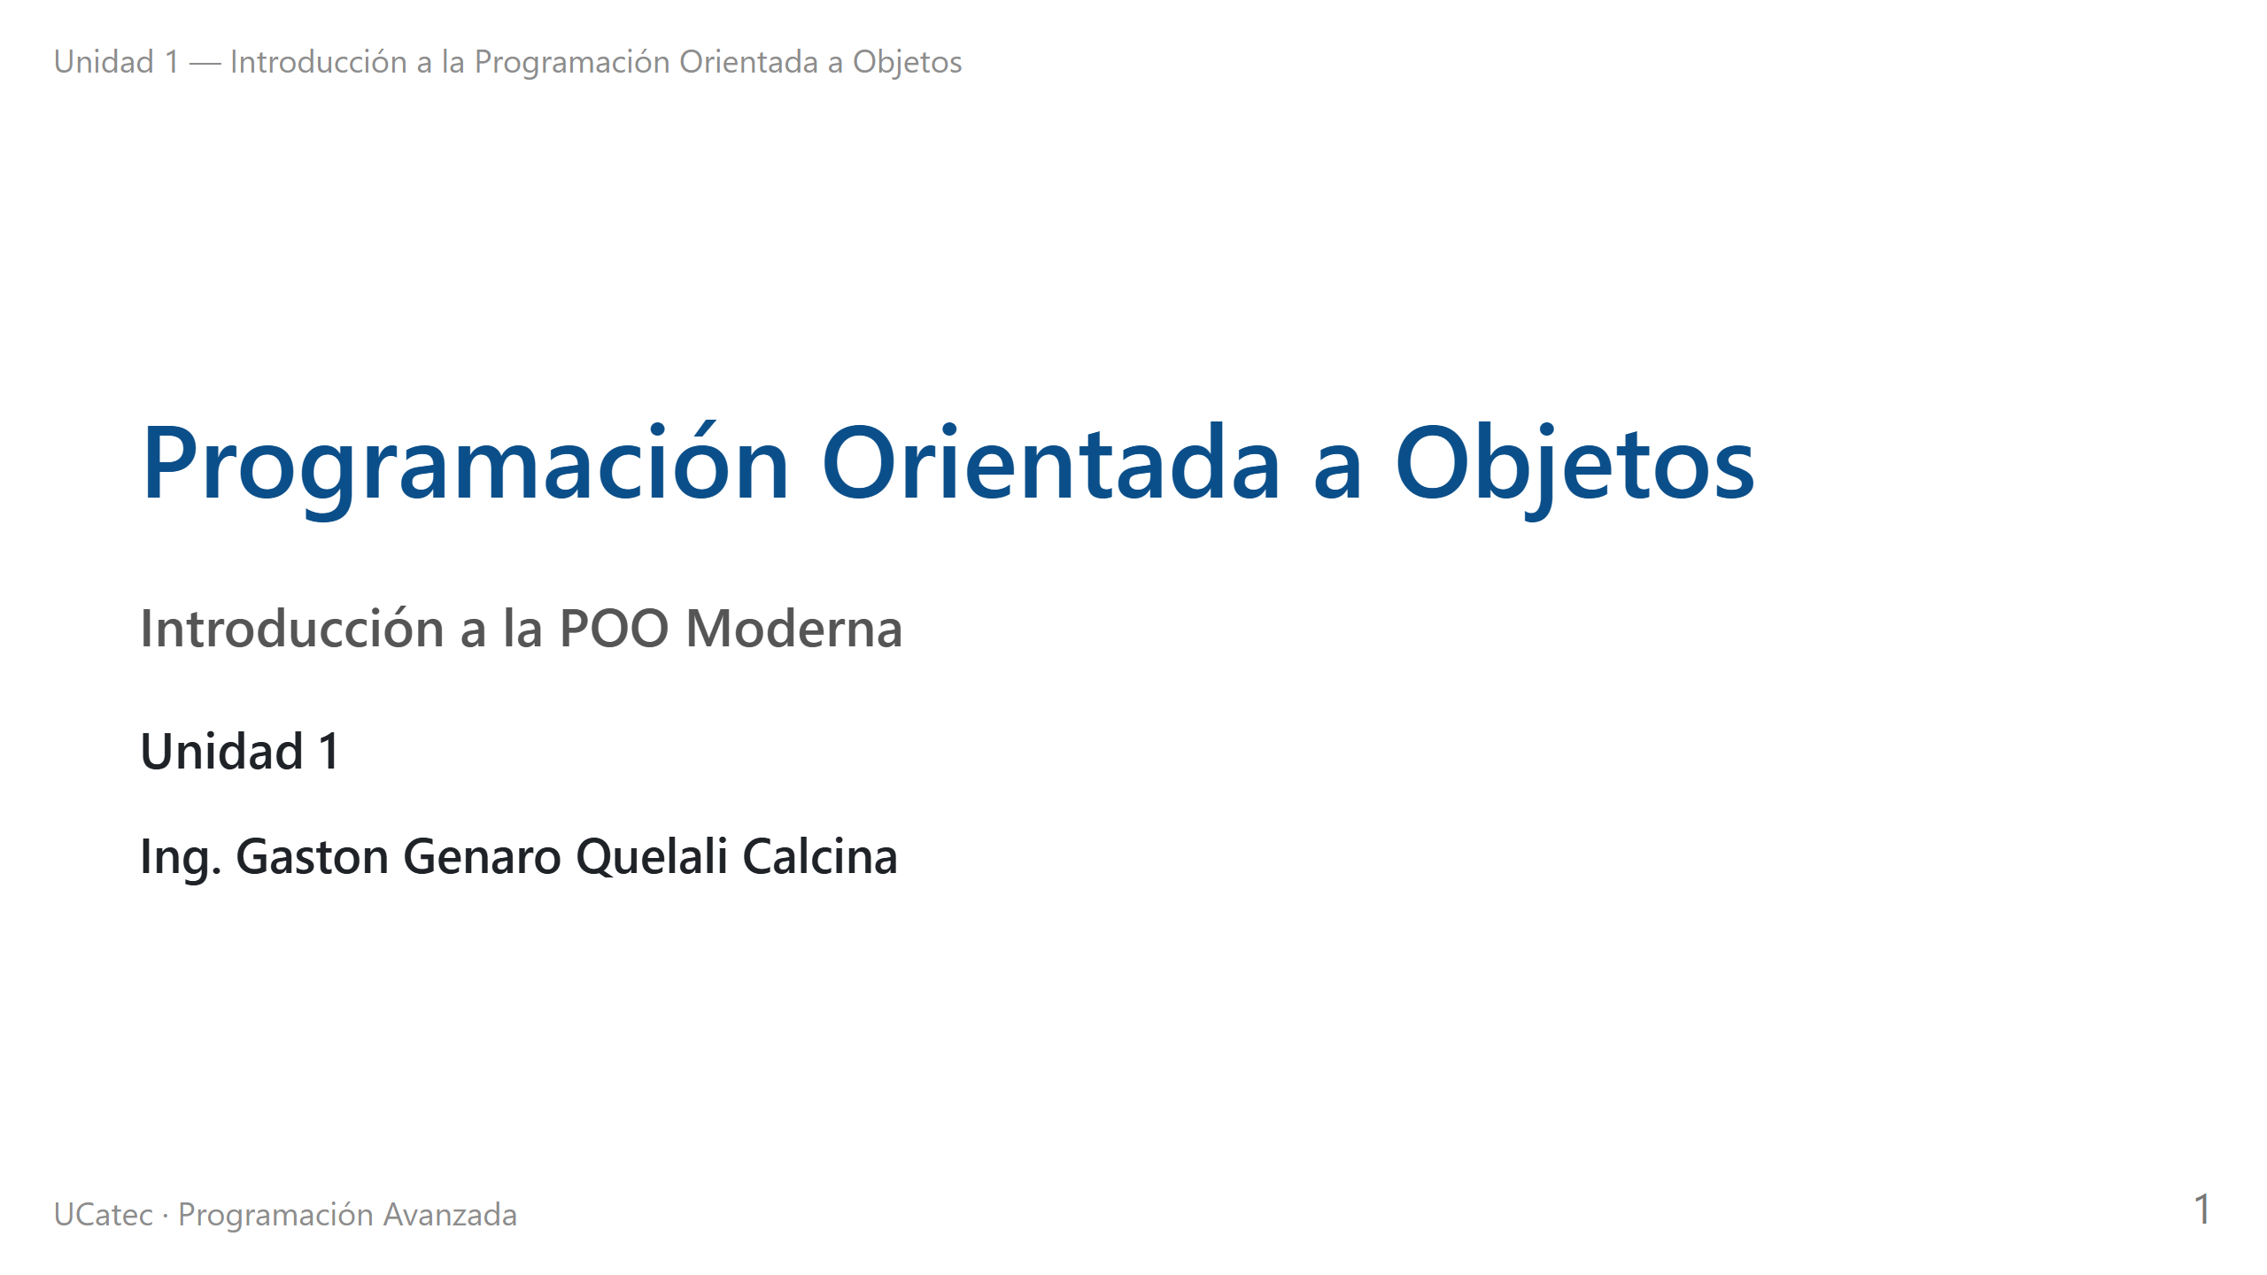

Slide 2
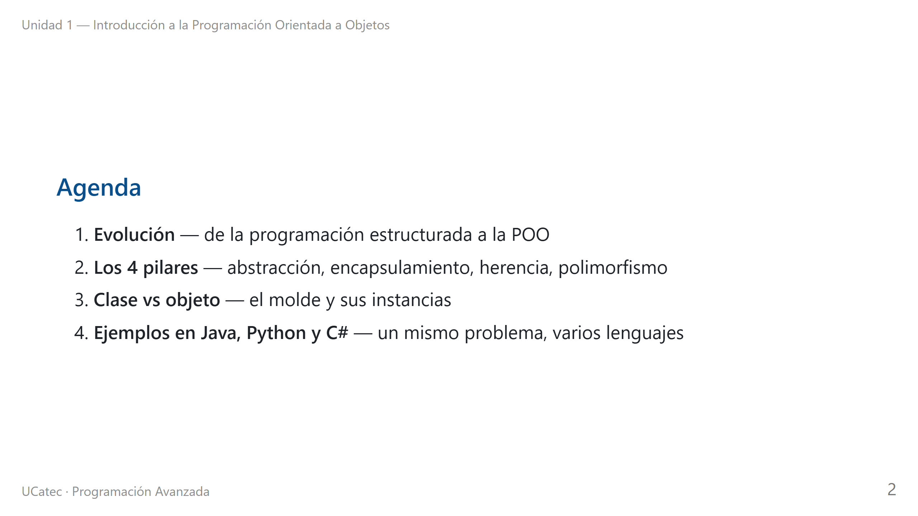

Slide 3
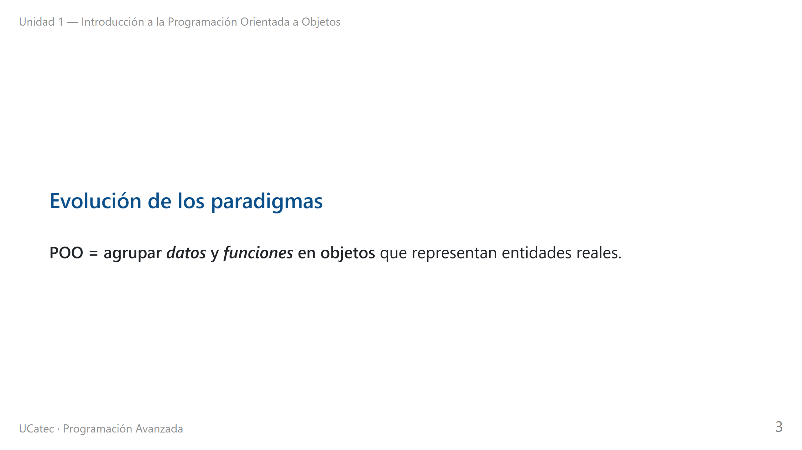
Notes:
fuente: assets/mermaid/01_evolucion_paradigmas.mmd

Slide 4
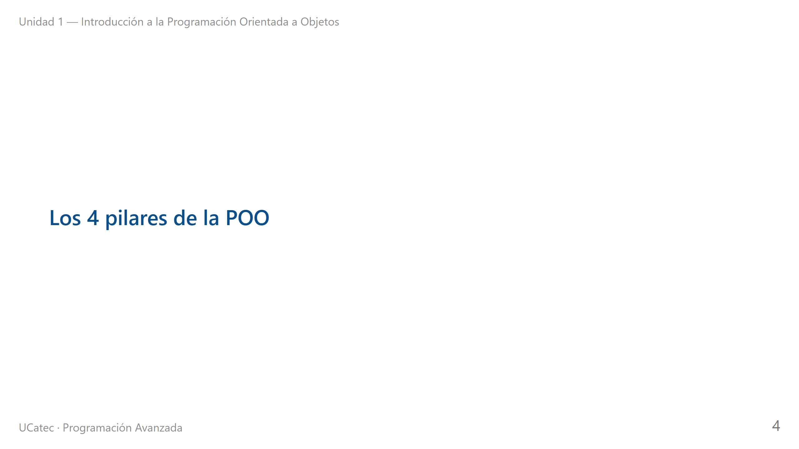
Notes:
fuente: assets/mermaid/02_pilares_poo.mmd

Slide 5
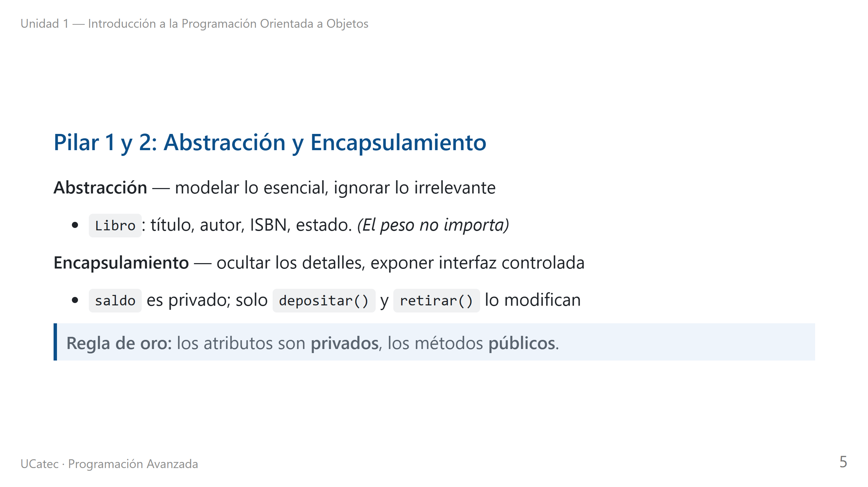

Slide 6
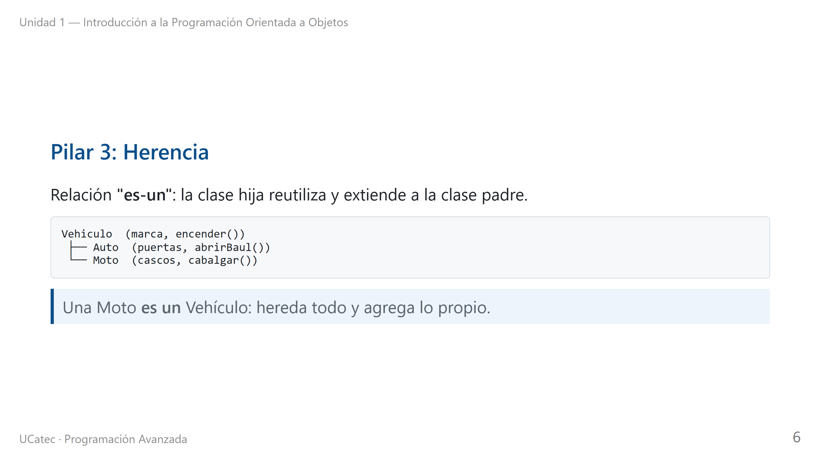

Slide 7
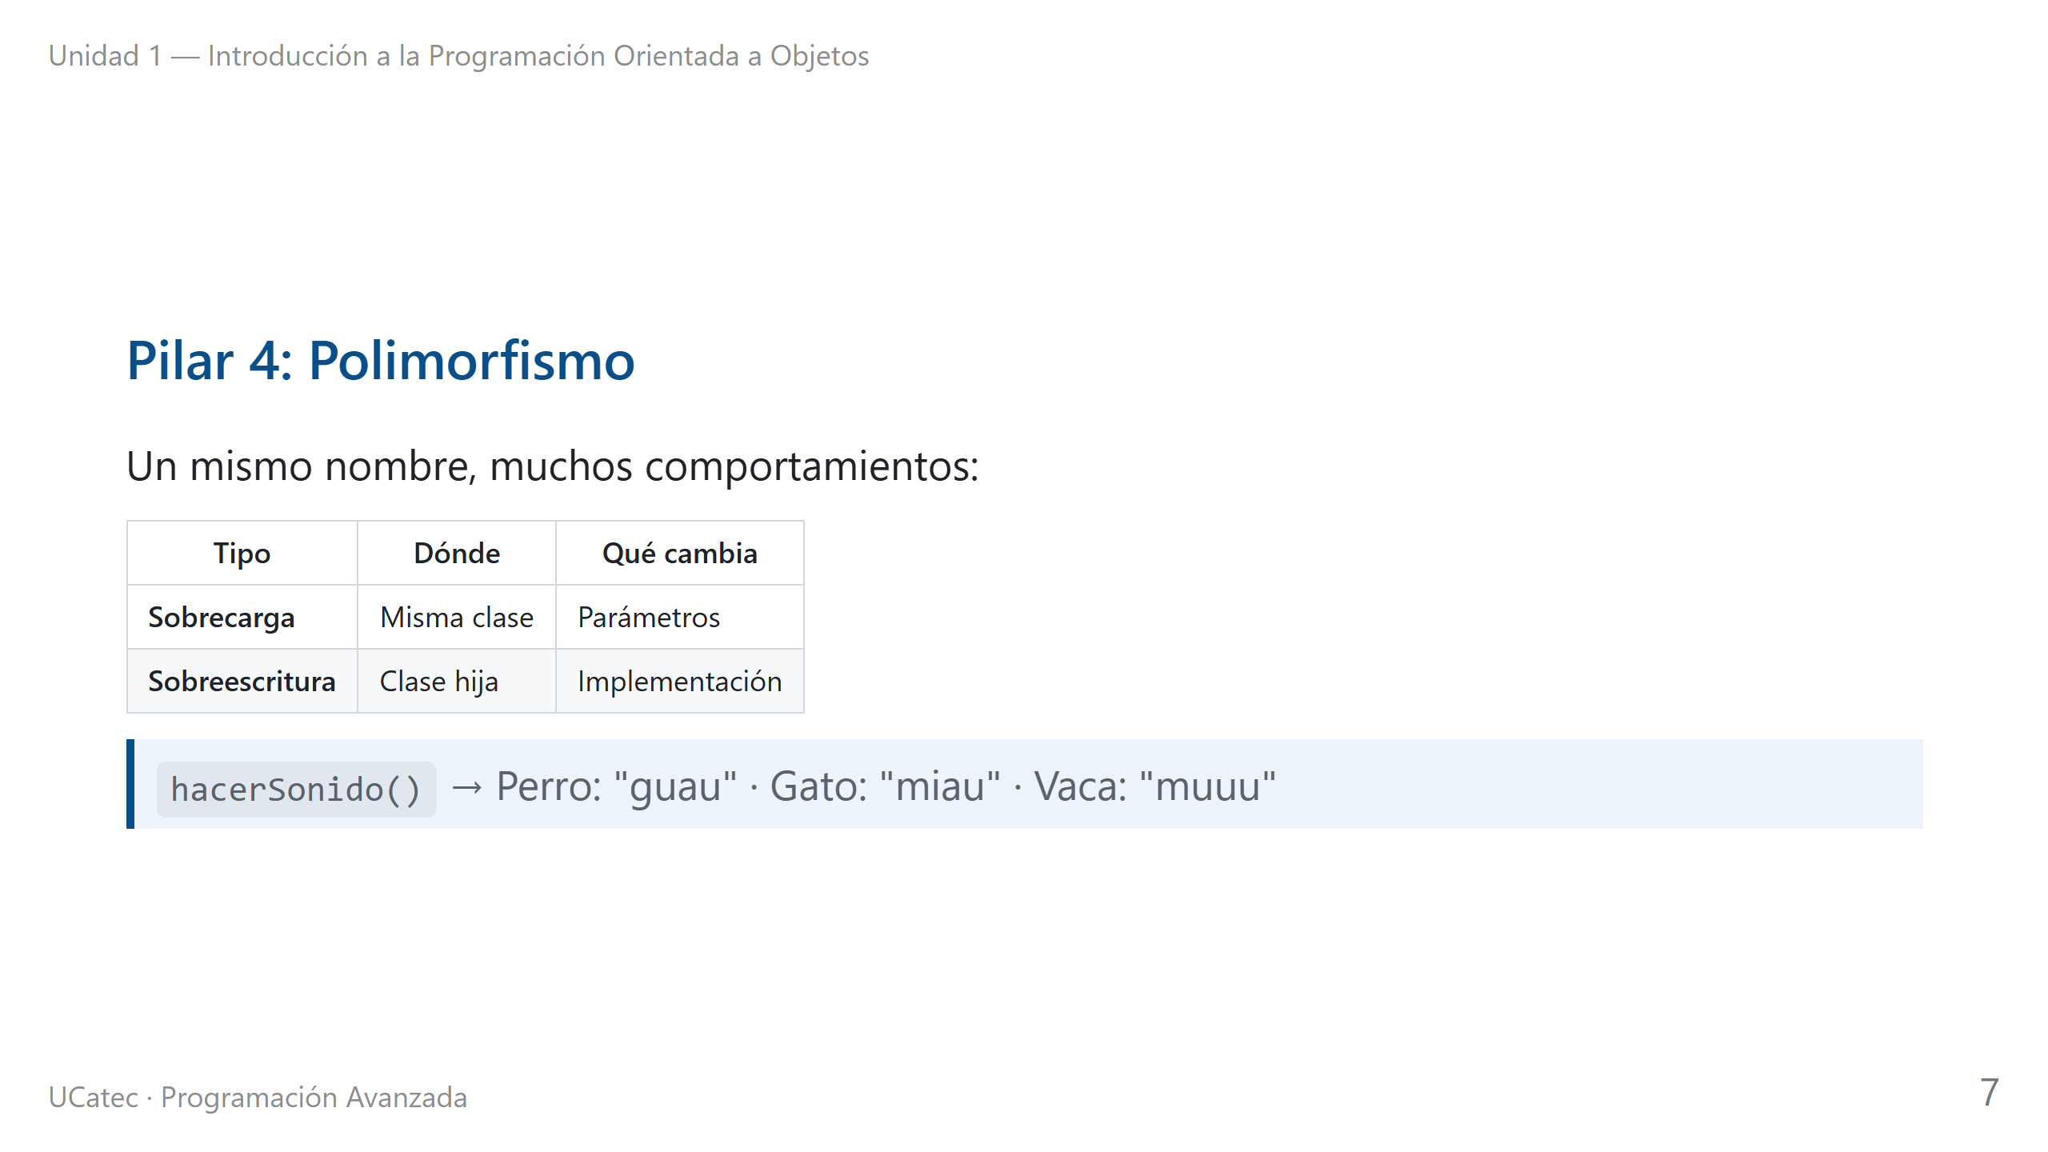

Slide 8
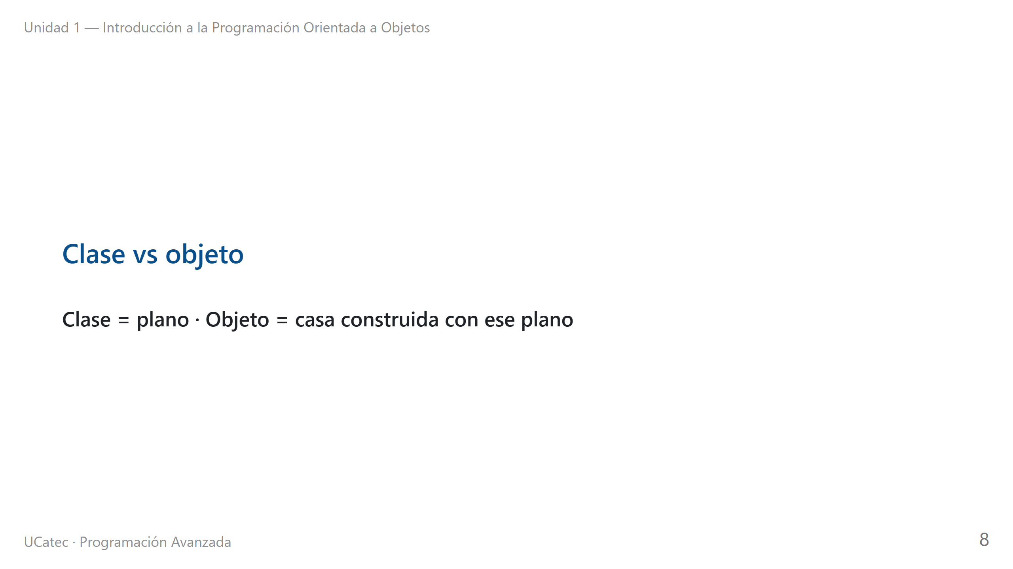
Notes:
fuente: assets/mermaid/03_clase_vs_objeto.mmd

Slide 9
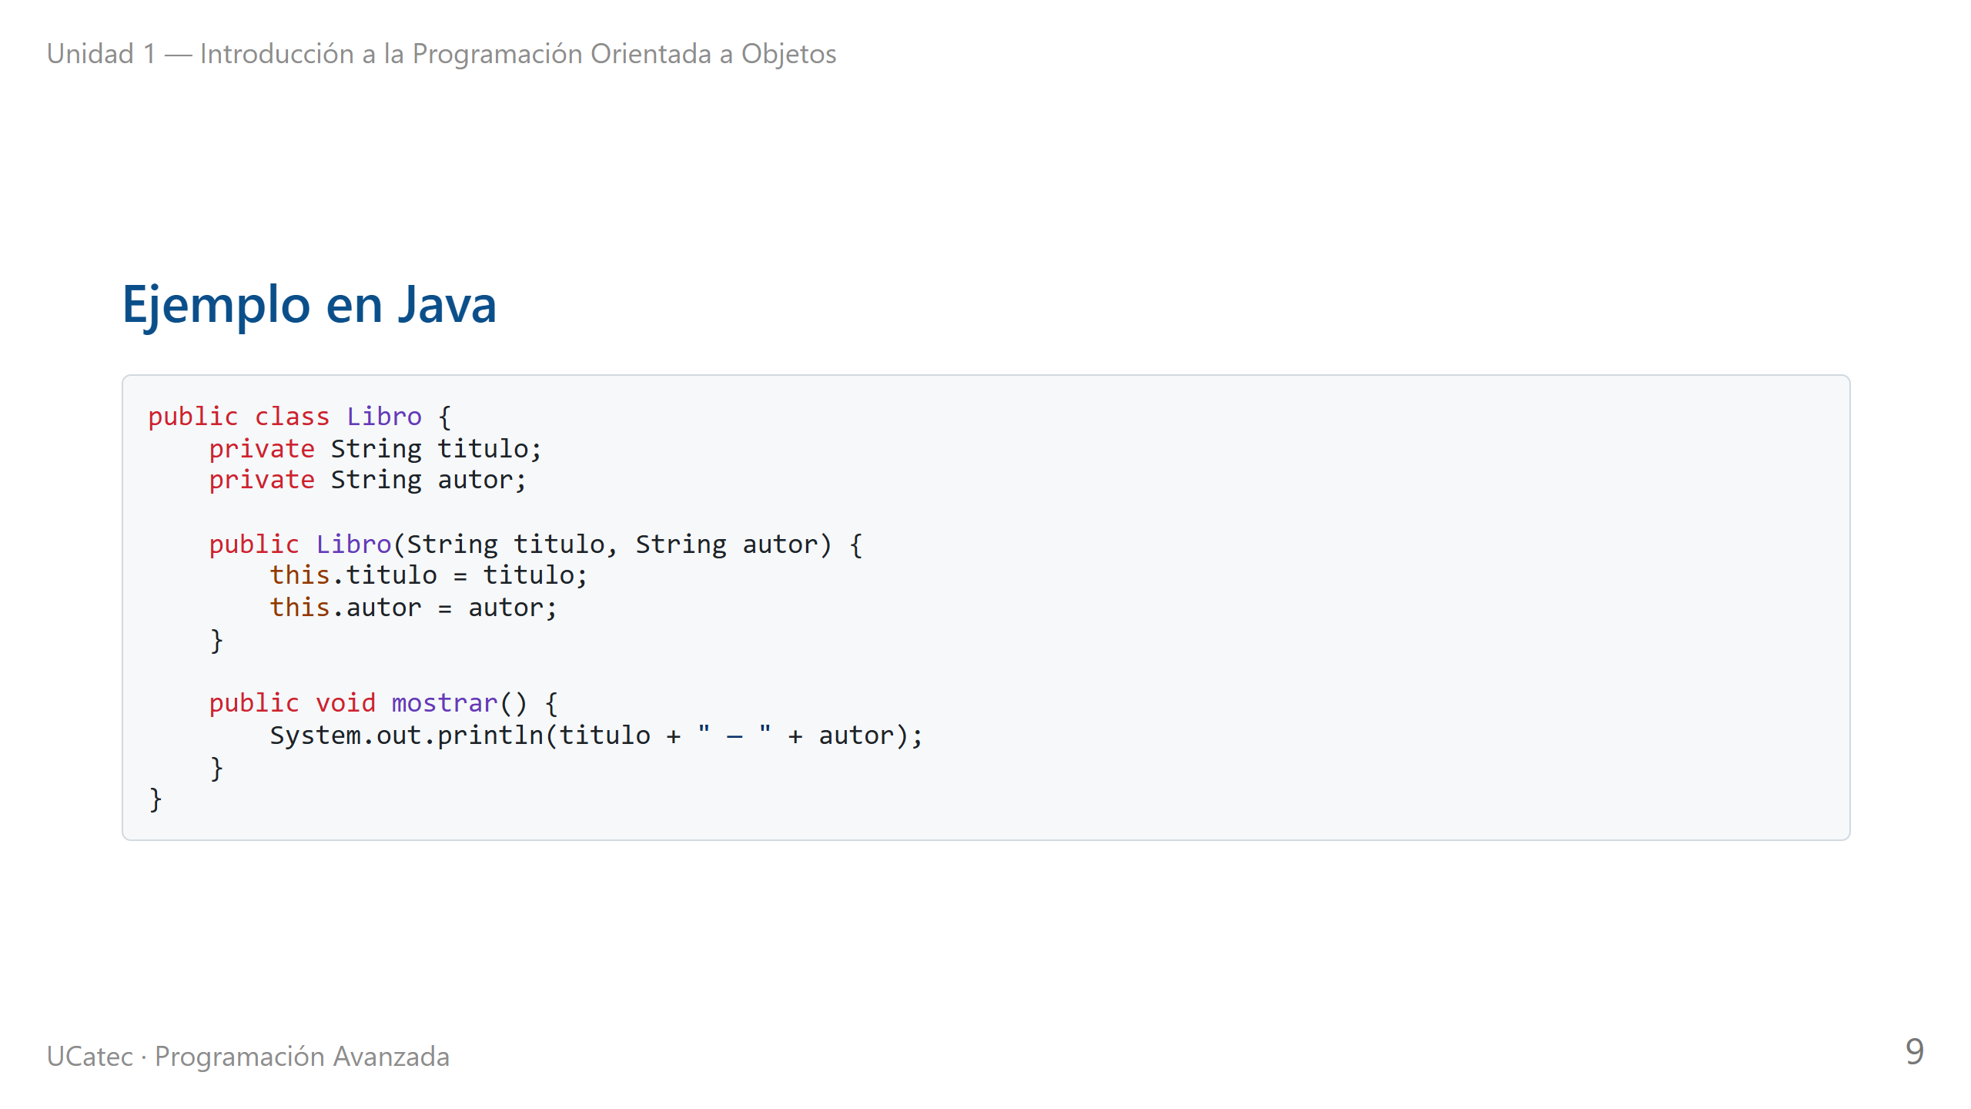

Slide 10
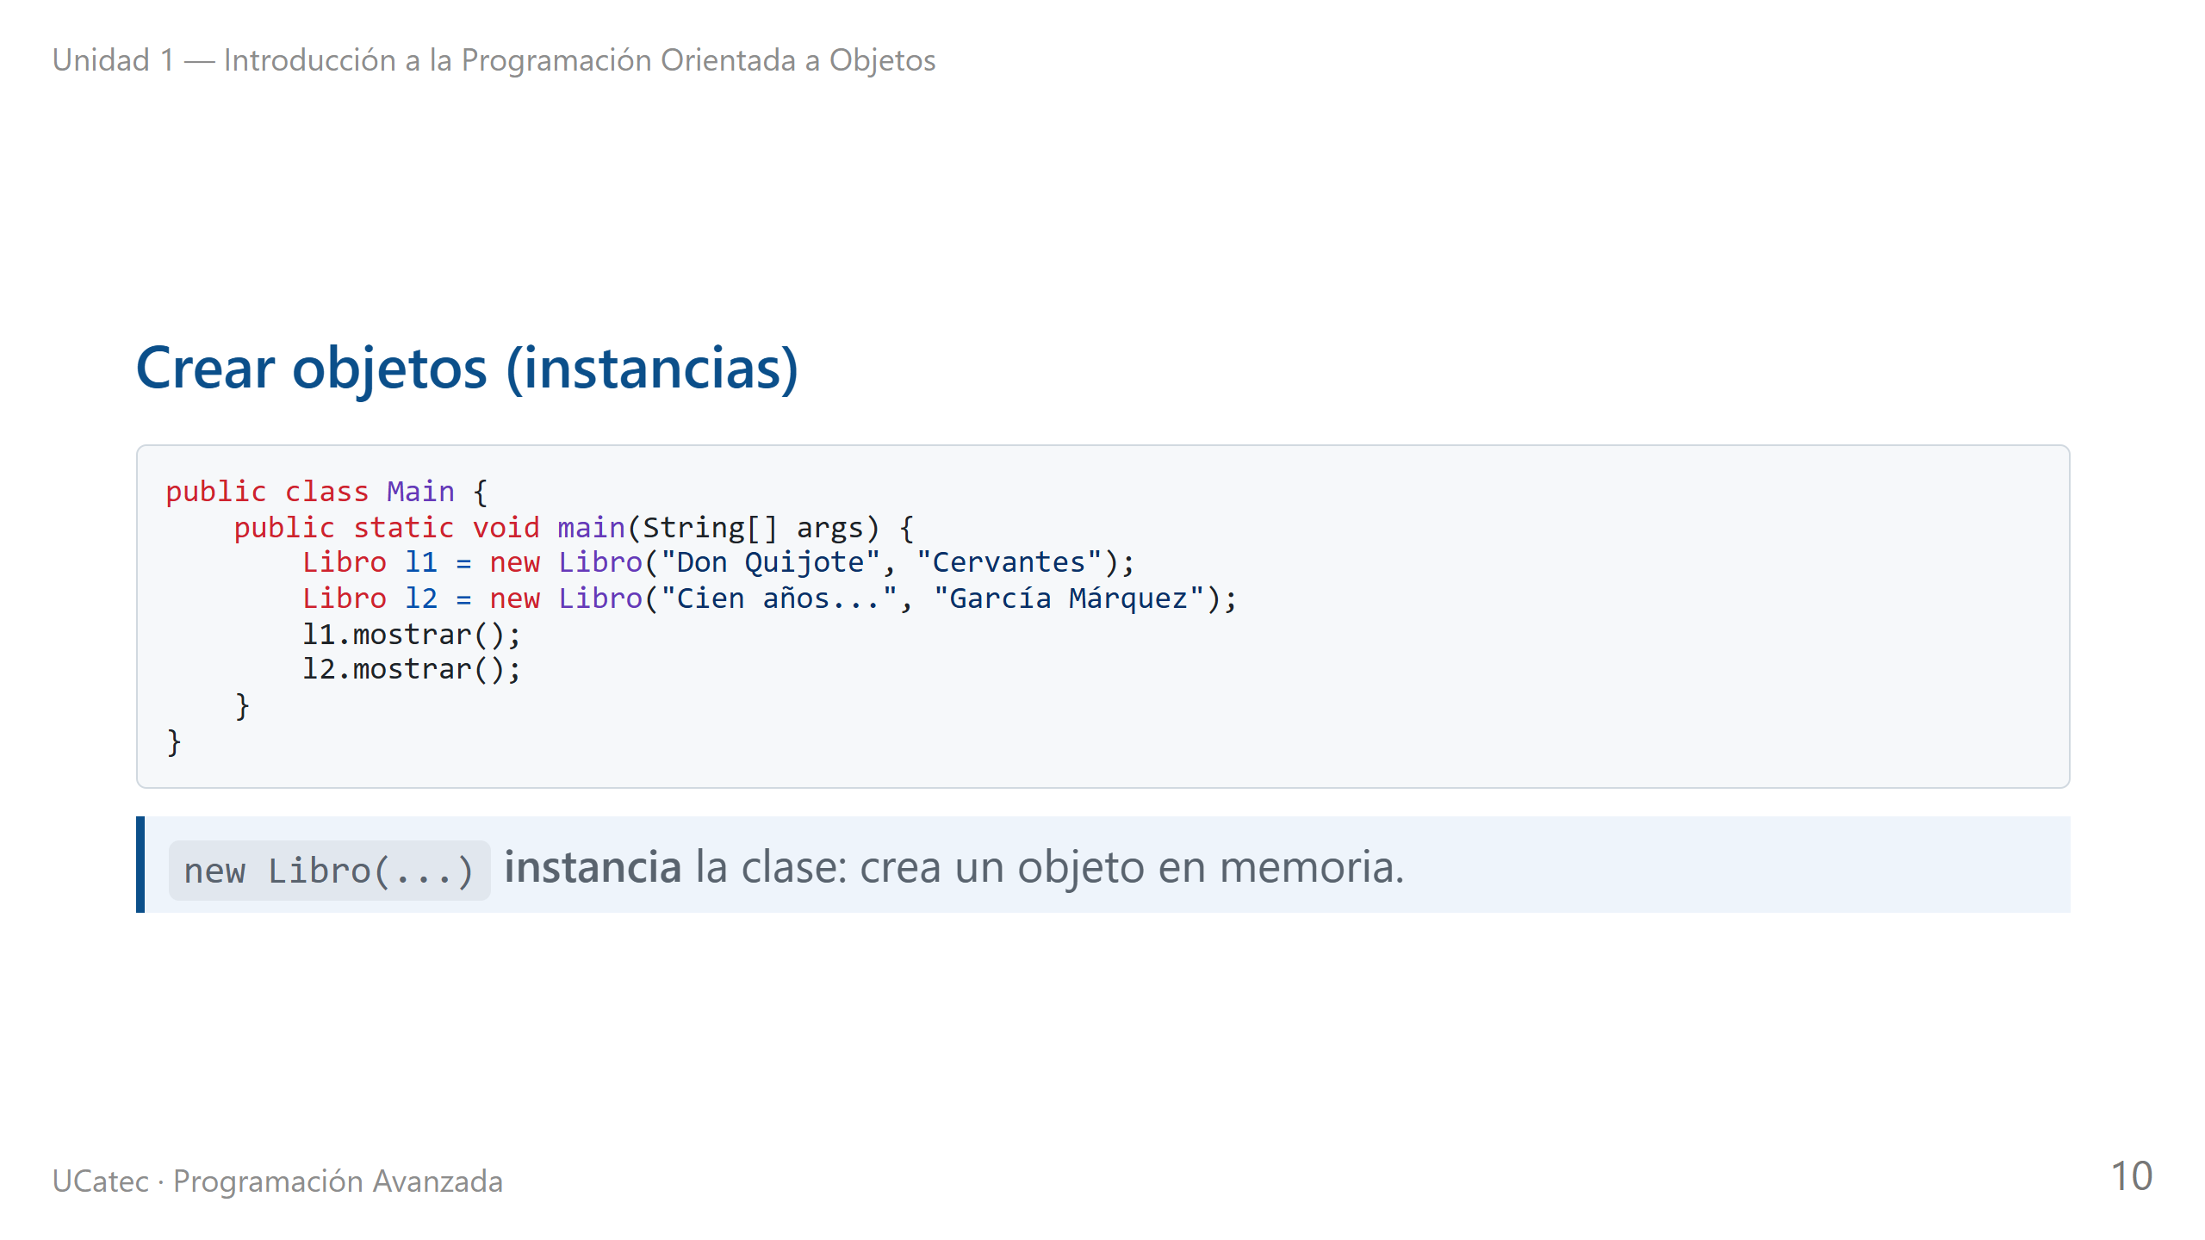

Slide 11
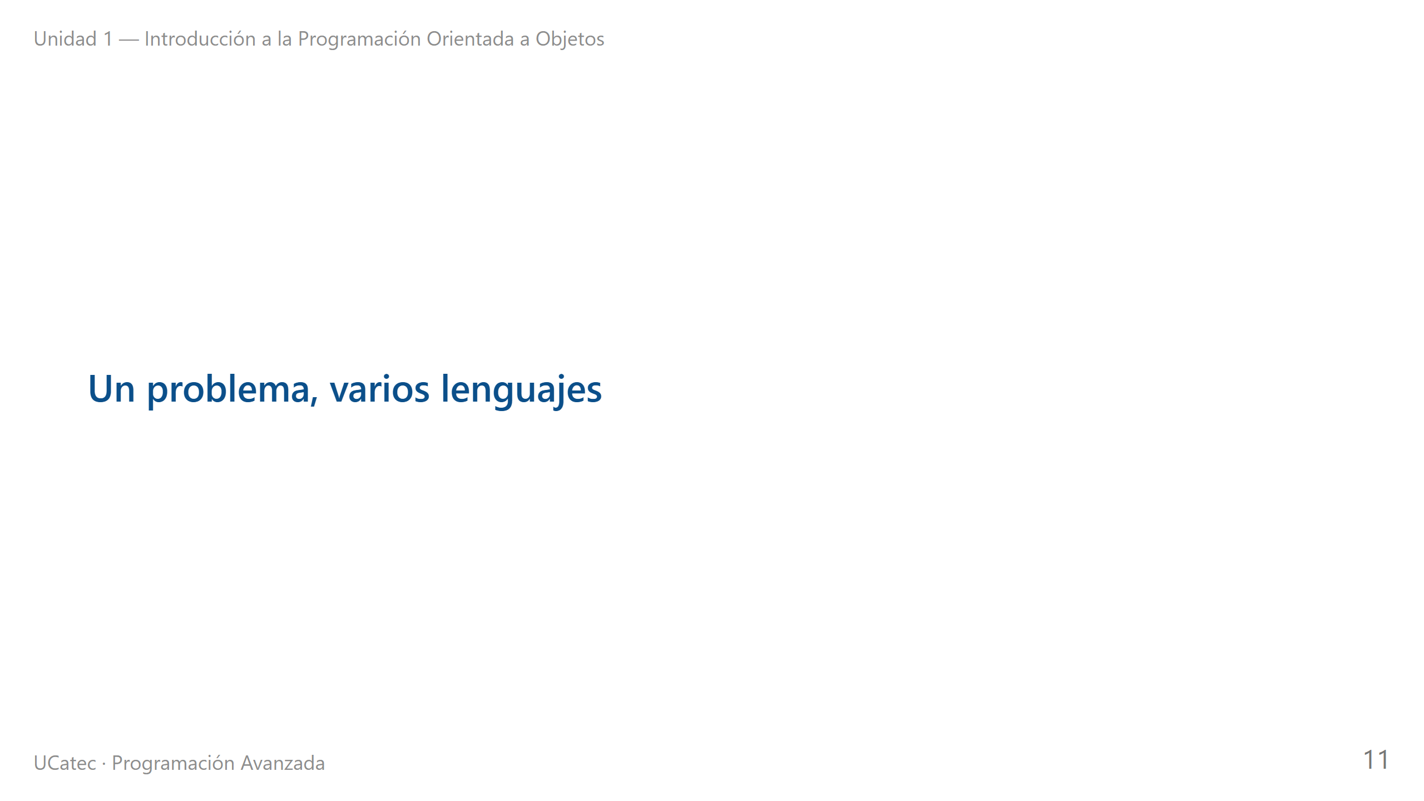
Notes:
fuente: assets/mermaid/04_paradigmas_mixtos.mmd

Slide 12
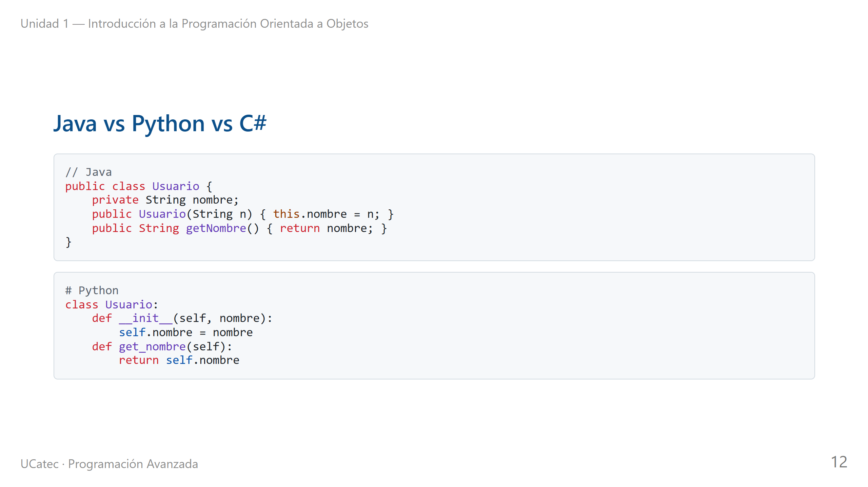

Slide 13
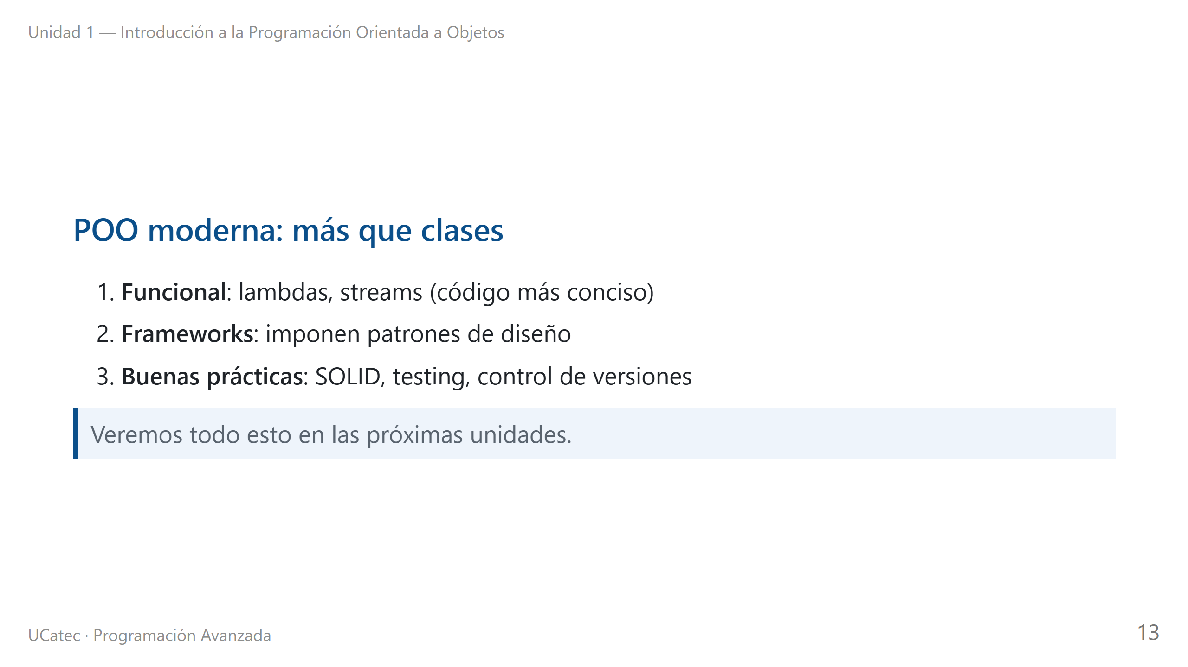

Slide 14
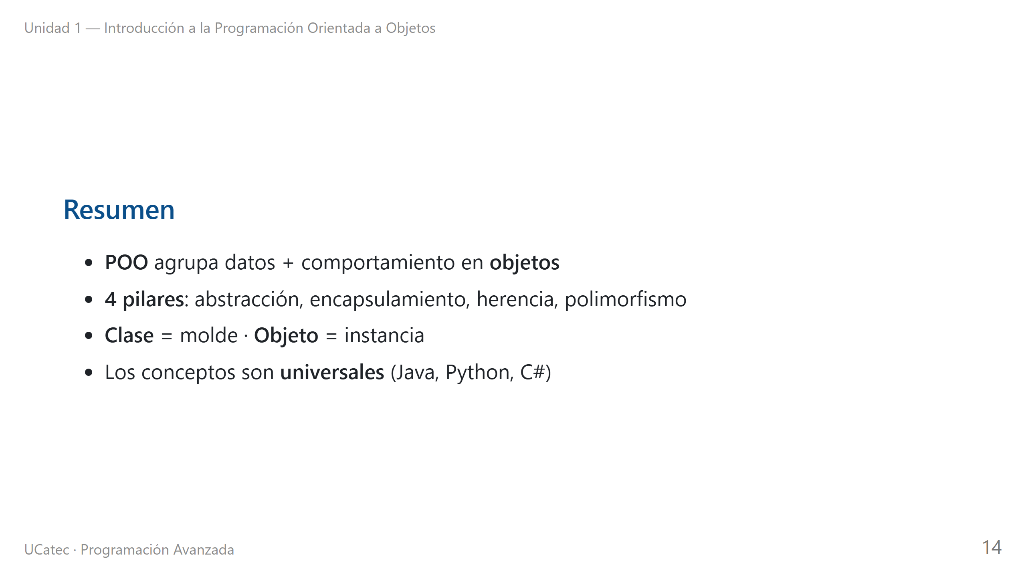

Slide 15
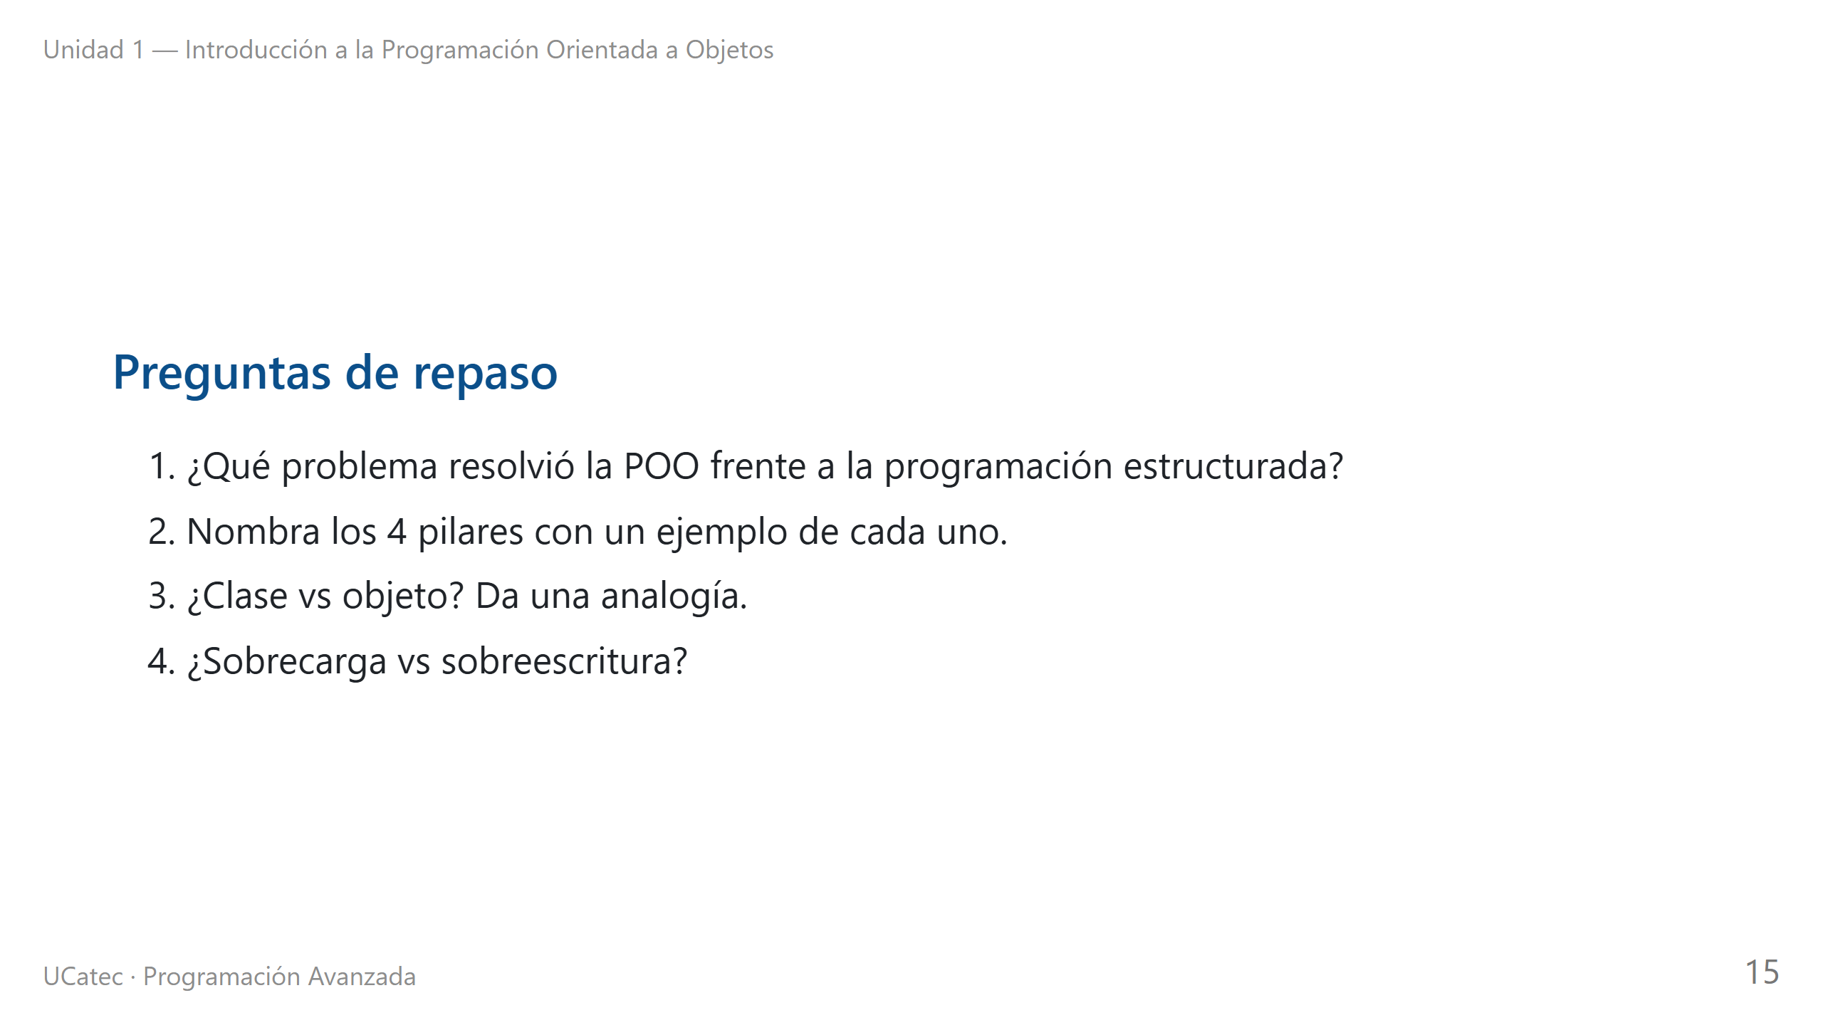

Slide 16
